Slide 1
نام و نام خانوادگی:نیکا فقیه
کلاس : سوم 1
درس: کامپیوتر
موضوع : درس هشتم فارسی

Slide 2
انسان خوش قیافه ، کسی است که قیافه خوبی دارد .
انسان خوش حال ، کسی است که .......... .
غذای خوش مزه ، غذایی است که مزه ی خوبی دارد .
گل .......... گلی است که بوی خوبی دارد .
حال خوبی دارد
خوش بو

Slide 3
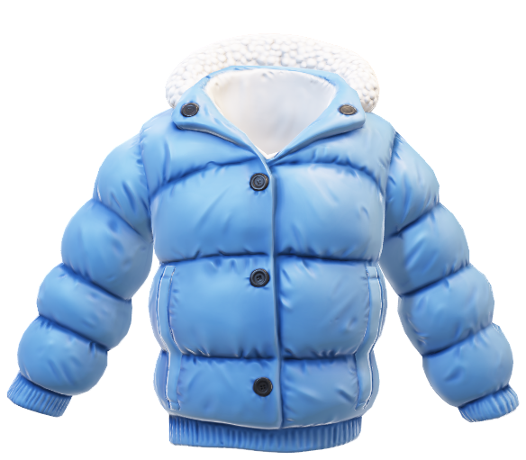
نگاه کن و بگو
حامد و مادرش برای خرید به بازار رفتند . مادر حامد برای زمستان سردی که در پیش بود برای پسرش یک کاپشن آبی رنگ و گرم خرید .
مثال
با تشکر از توجه شما

